Slide 1
Digitale Ablage

Slide 2


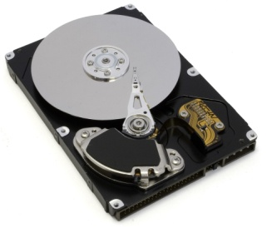
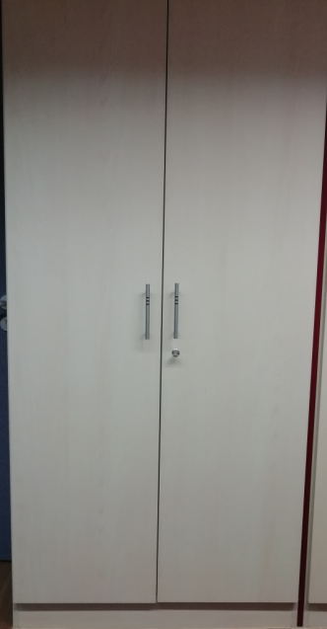
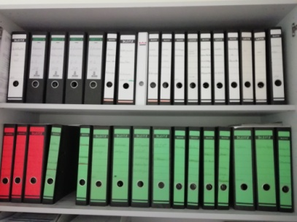
Büro
Computer
Festplatte
Akten-Schrank mit Schloss
offenes Regal
private
Ordner
öffentliche
Ordner

Slide 3
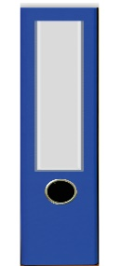
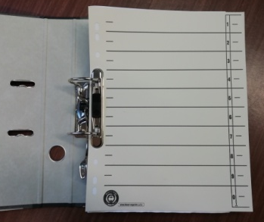
Büro
Computer
Ordner
Ordner
Unterordner
Unterordner
Trennblatt
Trennblatt

Slide 4

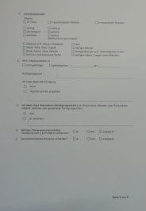
Büro
Computer
Ordner oder Unterordner
Trennblatt
Datei
Datei
Blatt
Blatt

Slide 5

Vielen Dank für Ihre Aufmerksamkeit
Zeichnungen: © Eva Neumann, pixabay
Word-Dokument: Bild von OpenClipart-Vectors auf Pixabay, Pixabay License, https://pixabay.com/de/vectors/word-dokument-dokument-text-150594/ am 14.01.2020
Fotos: privat

Slide 6
